Slide 1


运筹学
运 筹 帷 幄 之 中
决 胜 千 里 之 外
课件作者：曾志刚教授
13871059863
zgzeng@gmail.com
主讲(课件修改)：张钧副教授
18086497017，逸夫科技楼1103#
junzhang@hust.edu.cn

Slide 2
第2章 线性规划
第1节 线性规划的数学模型
第2节 线性规划的标准型
第3节 线性规划的图解法
第4节 线性规划问题解的性质
第5节 单纯形法
第6节 人工变量法

Slide 3
第5节 单纯形法
5.1 单纯形法的原理
5.2 单纯形表
5.3 特殊情形

Slide 4
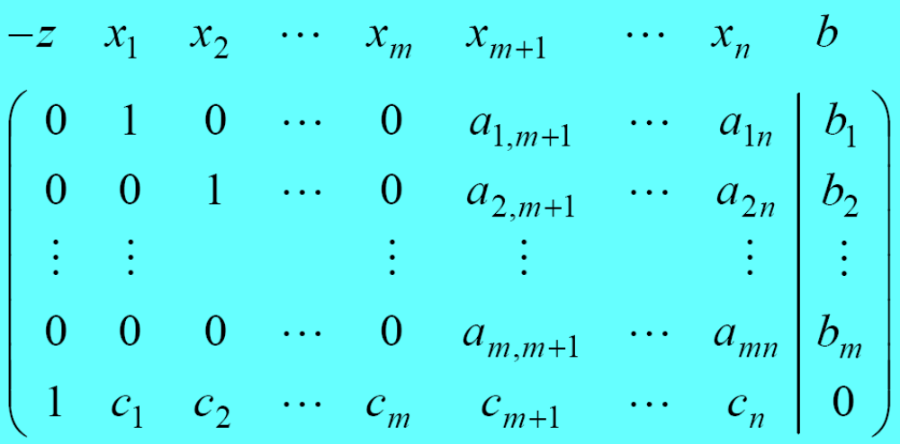
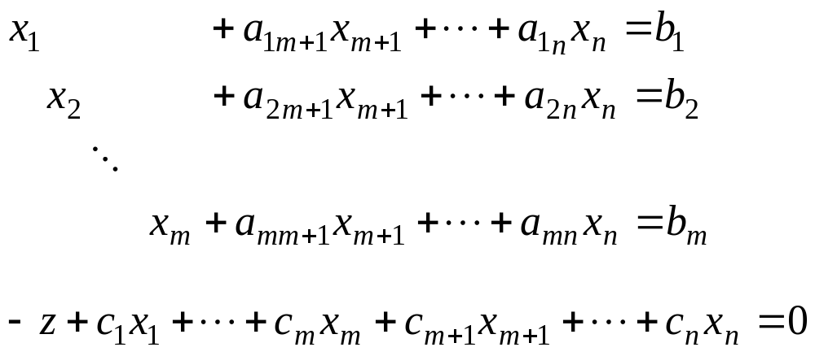
5.2 单纯型表
为了便于理解计算关系，现设计一种计算表，称为单纯形表，其功能与增广矩阵相似，下面来建立这种计算表。
将(1-22)式与目标函数组成n+1个变量，m+1个方程的方程组。
为了便于迭代运算，可将上述方程组写成增广矩阵形式

Slide 5
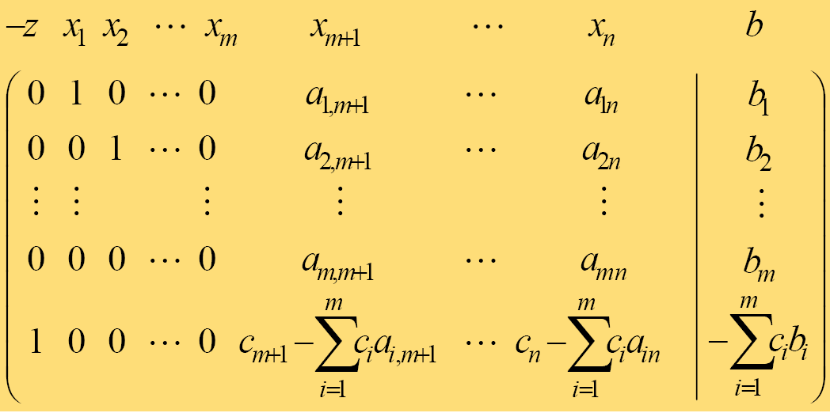
若将Z看作不参与基变换的基变量，它与x₁,x₂,…,x_{m}的系数构成一个基，这时可采用行初等变换将c₁,c₂,…,c_{m}变换为零，使其对应的系数矩阵为单位矩阵。得到

Slide 6
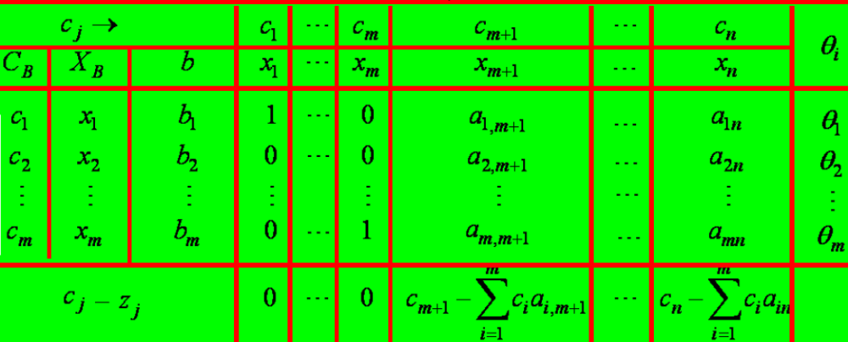
可根据上述增广矩阵设计计算表
表1-2

Slide 7
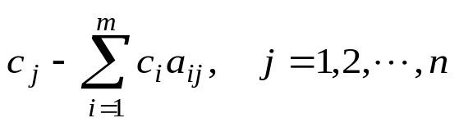
X_{B}列中填入基变量，这里是x₁，x₂,…，x_{m}；
C_{B}列中填入基变量的价值系数，这里是c₁,c₂,…,c_{m}；它们是与基变量相对应的；
b列中填入约束方程组右端的常数；
c_{j}行中填入基变量的价值系数c₁,c₂,…,c_{n}；
θ_{i}列的数字是在确定换入变量后，按θ规则计算后填入；
最后一行称为检验数行，对应各非基变量x_{j}的检验数是

Slide 8
表1-2
表1-2称为初始单纯形表，
每迭代一步构造一个新单纯形表

Slide 9
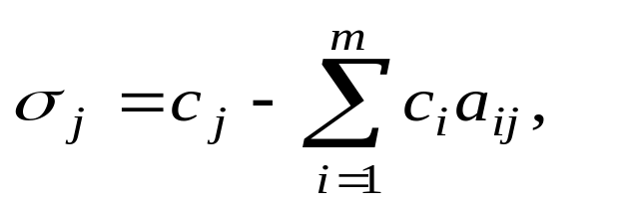
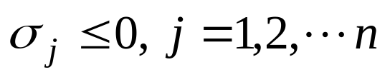
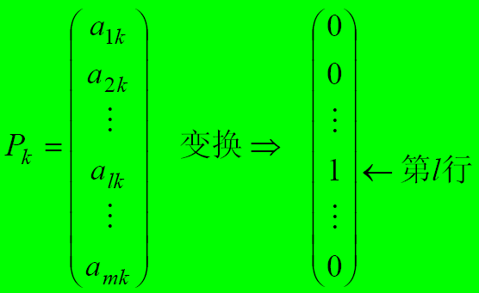
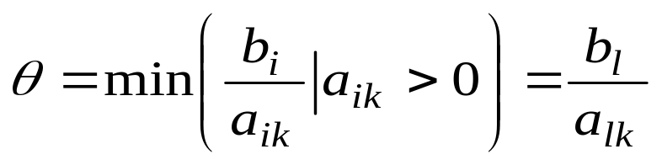
计算步骤
(1) 按数学模型确定初始可行基和初始基可行解，建初始单纯形表
(2) 计算各非基变量x_{j}的检验数，
检查检验数，若所有检验数
则已得到最优解，可停止计算。否则转入下一步。
(3) 在σ_{j}＞0, j=m+1,m+2,…,n中，若有某个σ_{k}对应x_{k}的系数列向量P_{k}≤0，则此问题是无界，停止计算。否则，转入下一步。
(4) 根据max(σ_{j}＞0)=σ_{k}，确定x_{k}为换入变量，按θ规则计算
(5) 以a_{lk}为主元素进行迭代(即用高斯消去法或称为旋转运算)，把x_{k}所对应的列向量变换成单位列向量
将X_{B}列中的x_{l}换为x_{k}，得到新的单纯形表。重复(2)～(5)，直到终止

Slide 10
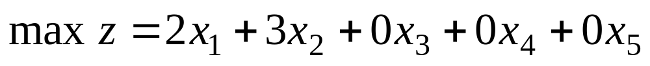
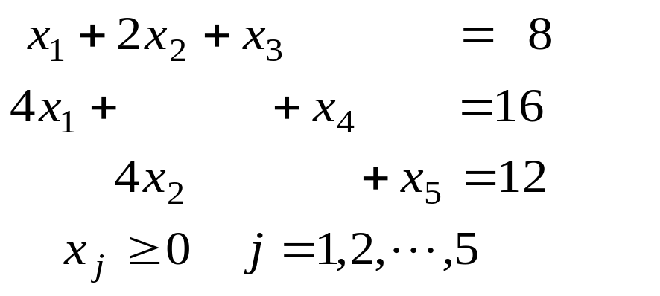
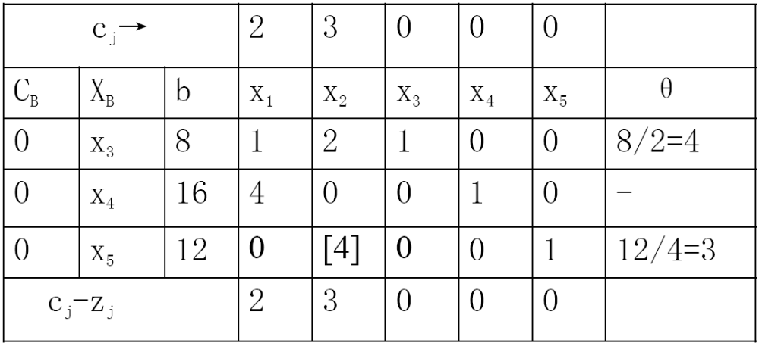
现用例1的标准型来说明上述计算步骤。
(1) 取松弛变量x₃,x₄,x₅为基变量，它对应的单位矩阵为基。这就得到初始基可行解X⁽⁰⁾=(0,0,8,16,12)^{T}
将有关数字填入表中，得到初始单纯形表，见表1-3。
表中左上角的c_{j}是表示目标函数中各变量的价值系数。在C_{B}列填入初始基变量的价值系数，它们都为零。

Slide 11
目标函数中各变量的价值系数
基变量
(1).计算检验数，由它确定换入变量
(2).计算θ，由它确定换出变量
(3).确定主元素

Slide 12

目标函数中各变量的价值系数
基变量
(1).计算检验数，由它确定换入变量
max(σ₁,σ₂)=max(2,3)=3对应的变量x₂为换入变量
(2) 因检验数都大于零，且P₁，P₂有正分量存在， 转入下一步；
计算θ，由它确定换出变量
(3) 计算θ
各非基变量的检验数为
σ₁=c₁-z₁=2-(0×1+0×4+0×0)=2
σ₂=c₂-z₂=3-(0×2+0×0+0×4)=3
填入表1-3的底行对应非基变量处。
它所在行对应的x₅为换出变量，x₂所在列和x₅所在行的交叉处[4]称为主元素或枢元素(pivot element)

Slide 13
(4) 以[4]为主元素进行旋转运算或迭代运算，即初等行变换，使P₂变换为(0,0,1)^{T},在X_{B} 列中将X₂替换X₅
换入变量
2
0
-1/2
3
x₂
3
1
1/4
正最小
0
-4/3
正最大
换出变量
表 1-3
主元素

Slide 14
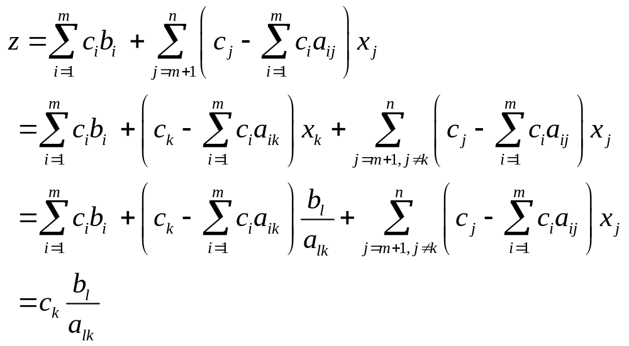
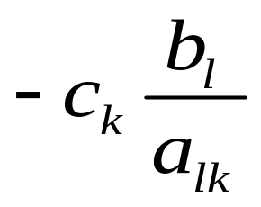
(4) 以[4]为主元素进行旋转运算或迭代运算，即初等行变换，使P₂变换为(0,0,1)^{T},在X_{B} 列中将X₂替换X₅
换入变量
2
0
-1/2
3
x₂
3
1
1/4
正最小
0
-3/4
正最大
换出变量
表 1-3
主元素

Slide 15
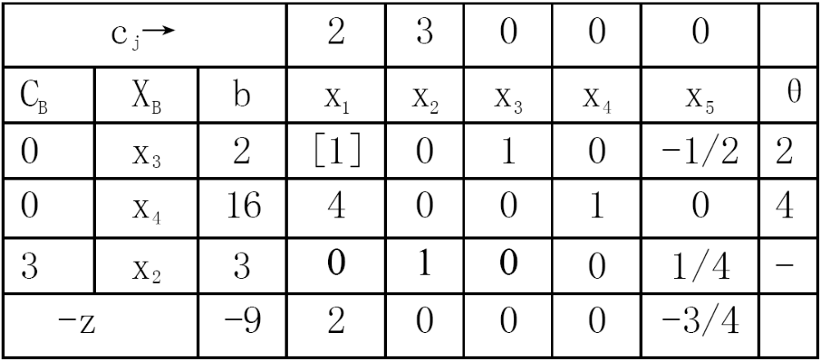
(4) 以[4]为主元素进行旋转运算或迭代运算，即初等行变换，使P₂变换为(0,0,1)^{T},在X_{B} 列中将x₂替换x₅ ,于是得到新表1-4.
表 1-4

Slide 16
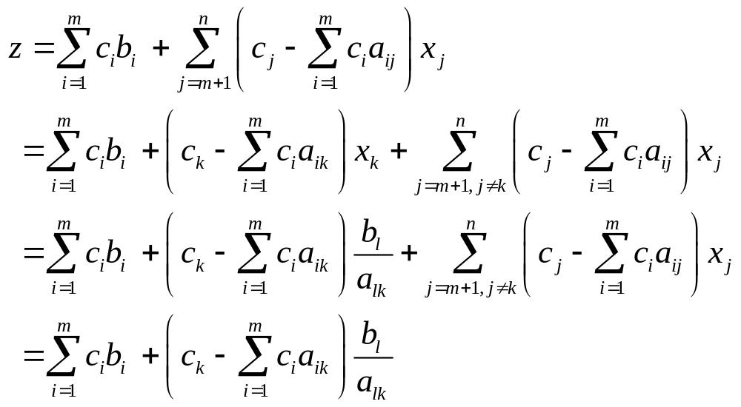
(5) 检查表1-4的所有c_{j}-z_{j},这时有c₁-z₁=2；说明x₁应为换入变量。
换入变量
主元素
2
x₁
正最小
8
0
-4
2
0
-2
1/4
正最大
换出变量
表 1-4

Slide 17
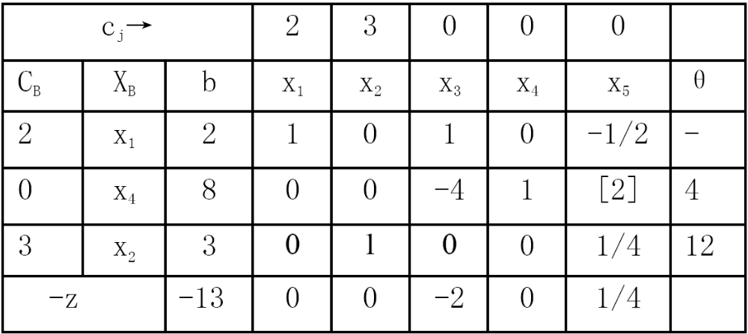
(5) 检查表1-4的所有c_{j}-z_{j},这时有c₁-z₁=2；说明x₁应为换入变量。重复(2)～(4)的计算步骤，得表1-5。
表 1-5

Slide 18
还存在检验数>0，继续进行。
换入变量
主元素
4
0
1/4
0
x₅
4
-2
1/2
1
正最小
2
1/2
-1/8
0
-3/2
-1/8
0
正最大
换出变量

Slide 19
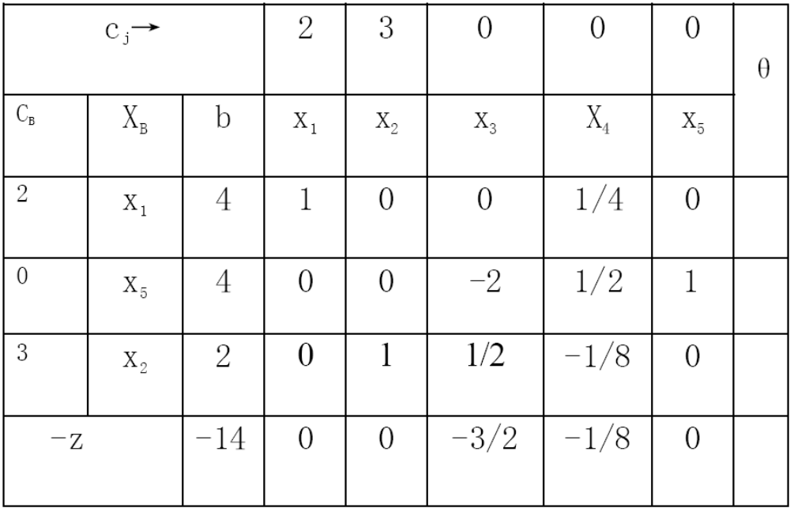
得到表1-6
表 1-6

Slide 20
(6) 表1-6最后一行的所有检验数都已为负或零。这表示目标函数值已不可能再增大，于是得到最优解
表1-6
最优解 X*=X⁽³⁾=(4,2,0,0,4)^{T}目标函数的最大值 z*=14

Slide 21
第5节 单纯形法
5.1 单纯形法的原理
5.2 单纯形表
5.3 特殊情形

Slide 22
5.3 特殊情形
（1）无界解
当前基可行解非最优【有非基变量的检验数为正】，且有一检验数为正的非基变量的系数列都非正。意味着，若选该非基变量为换入基变量，则可无限增大该变量的值，而不会造成其他变量违反符号约束的情形。所以，该优化问题有无界解。
（2）无穷多组最优解
当前基可行解最优【所有检验数都非正】，且有一检验数为0的非基变量。意味着，若选该非基变量为换入基变量，目标函数值将不会发生变化，还是保持最优值的状态。于是，除了当前基可行解这个最优解外，还可以找到另一个不同的最优解。这样，该优化问题有无穷多组最优解。
（3）退化
当前基可行解中有取值为0的基变量。

Slide 23
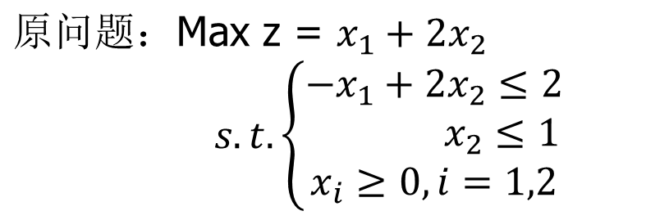




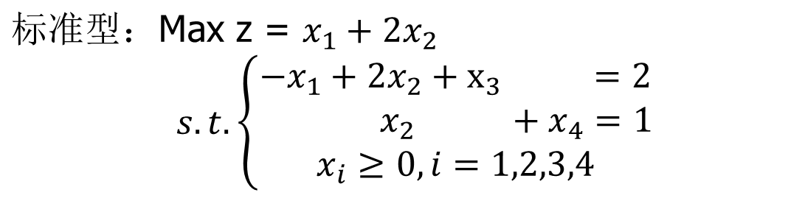
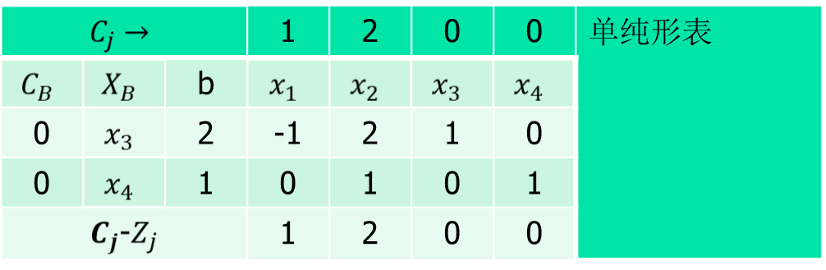
无界解
1
可行域
0

Slide 24
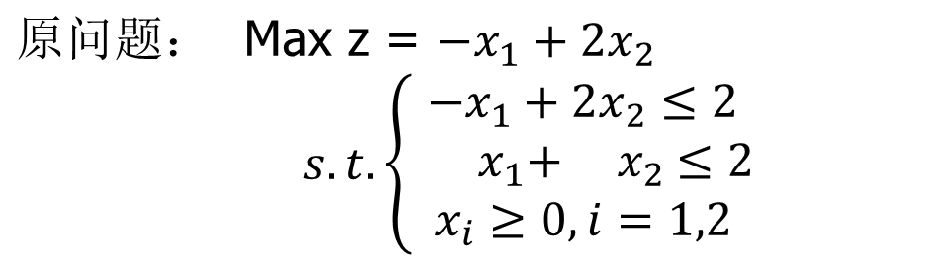

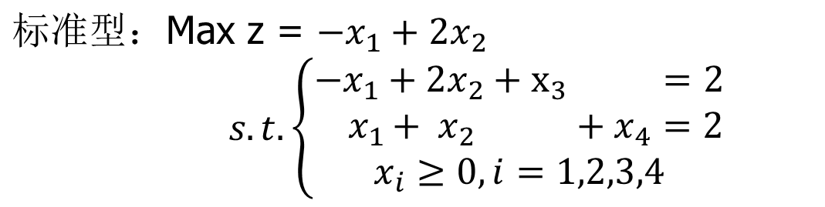
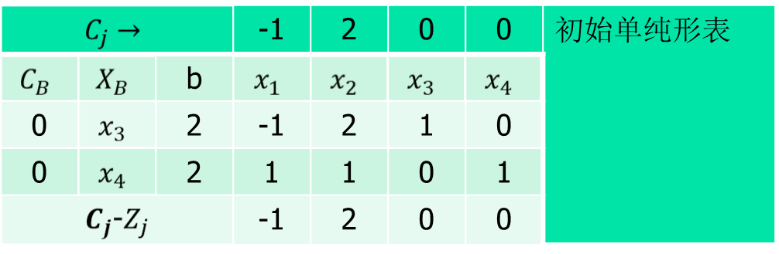
无穷多组最优解
1
0
可行域
因当前（初始）单纯形表中还有正检验数，故当前基可行解非最优解。

Slide 25
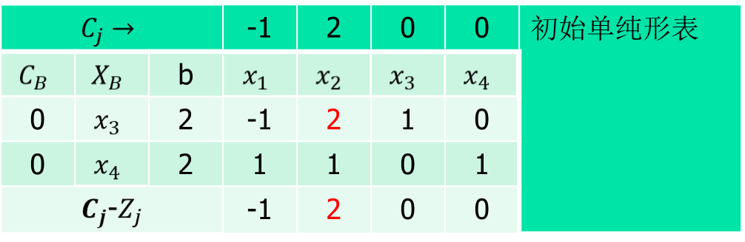
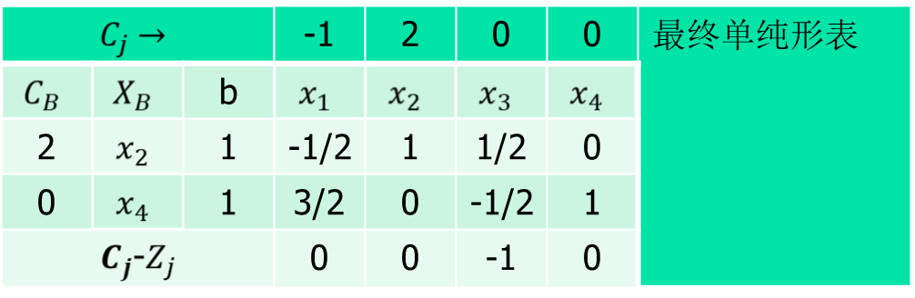




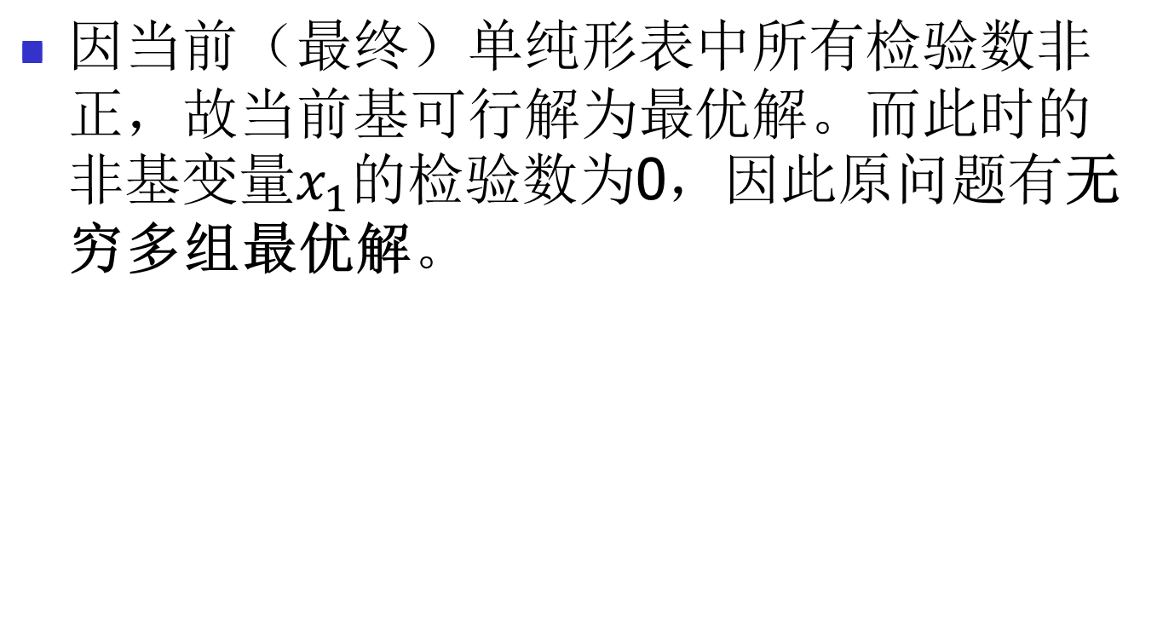
1
0
可行域

Slide 26
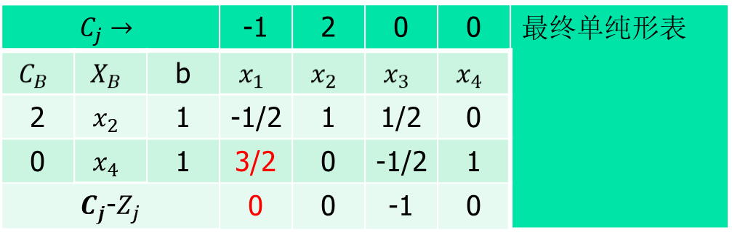
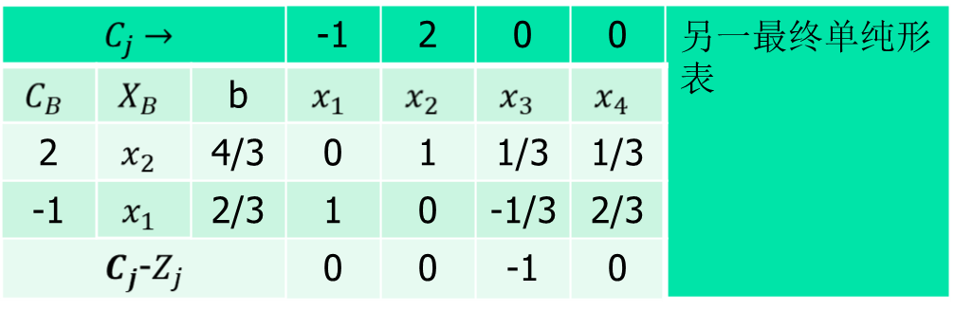
1
0
可行域
若继续换基。检验数行未改变，得到另一个最优解。目标函数值未改变。原问题有无穷多组最优解。

Slide 27
退化
单纯形法计算中用θ规则确定换出变量时，有时存在两个以上相同的最小比值，这样在下一次迭代中就有一个或几个基变量等于零，这就出现退化解。
这时换出变量x_{l}=0，迭代后目标函数值不变。这时不同基表示为同一顶点。可以构造一个特例，当出现退化时，进行多次迭代，而基从B₁,B₂，…又返回到B₁，即出现计算过程的循环，便永远达不到最优解。
尽管计算过程的循环现象极少出现，但还是有可能的。如何解决这问题? 先后有人提出了“摄动法”，“字典序法”。1974年由勃兰特(BLAND)提出一种简便的规则，简称勃兰特规则：
(1) 选取c_{j}-z_{j}＞0中下标最小的非基变量x_{k}为换入变量，即
k=min(j｜c_{j}-z_{j}＞0)
(2) 当按θ规则计算存在两个和两个以上最小比值时，选取下标最小的基变量为换出变量。
按勃兰特规则计算时，一定能避免出现循环。

Slide 28
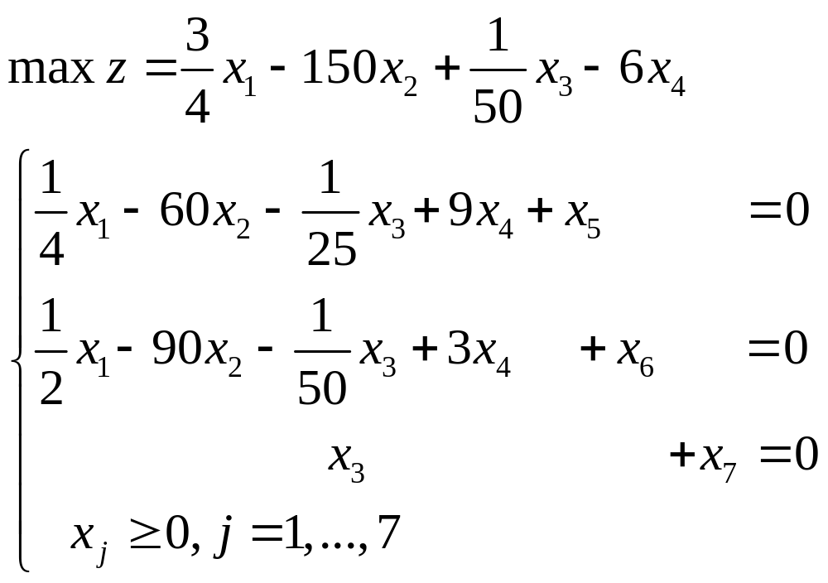
退化的情况
单纯形计算中用θ规则确定换出变量时，有时存在两个以上相同的最小值，这样在下一次迭代中就有一个或几个基变量等于0，这就出现退化解。这时换出变量x_{l}=0，迭代后目标函数不变，这时不同基表示为同一个顶点。
例
通过6次迭代还原（1955，Beale）。

Slide 29
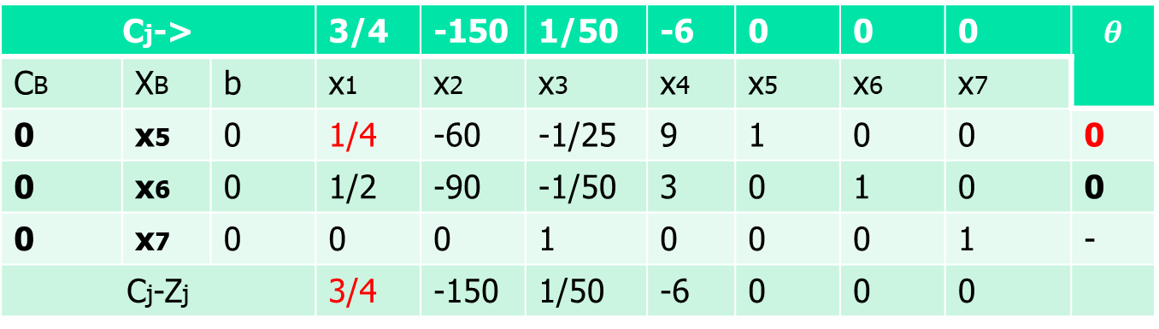
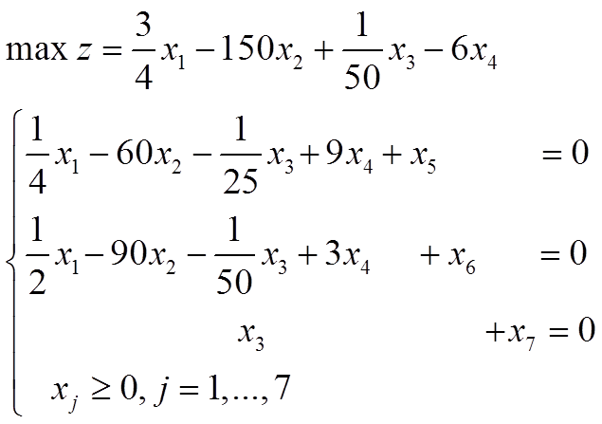
3/4 | x1 | 0 | 1 | -240 | -4/25 | 36 | 4 | 0 | 0 | -
0 | x6 | 0 | 0 | 30 | 3/50 | -15 | -2 | 1 | 0 | 0
0 | x7 | 0 | 0 | 0 | 1 | 0 | 0 | 0 | 1 | -
Cj-Zj |  |  | 0 | 30 | 7/50 | -33 | -3 | 0 | 0
3/4 | x1 | 0 | 1 | 0 | 8/25 | -84 | -12 | 8 | 0 | 0
-150 | x2 | 0 | 0 | 1 | 1/500 | -1/2 | -1/15 | 1/30 | 0 | 0
0 | x7 | 0 | 0 | 0 | 1 | 0 | 0 | 0 | 1 | 0
Cj-Zj |  |  | 0 | 0 | 2/25 | -18 | -1 | -1 | 0
3/4 | x1 | 0 | 1 | 0 | 0 | -84 | -12 | 8 | -8/25 | 0
-150 | x2 | 0 | 0 | 1 | 0 | -1/2 | -1/15 | 1/30 | -1/500 | 0
1/50 | x3 | 0 | 0 | 0 | 1 | 0 | 0 | 0 | 1 | 0
Cj-Zj |  |  | 0 | 0 | 0 | -18 | -1 | -1 | -2/25

Slide 30
作业
（第5版）P68,2.1(2),(4), 2.3(1)，
2.4（1），2.6（1），2.8

